Slide 1
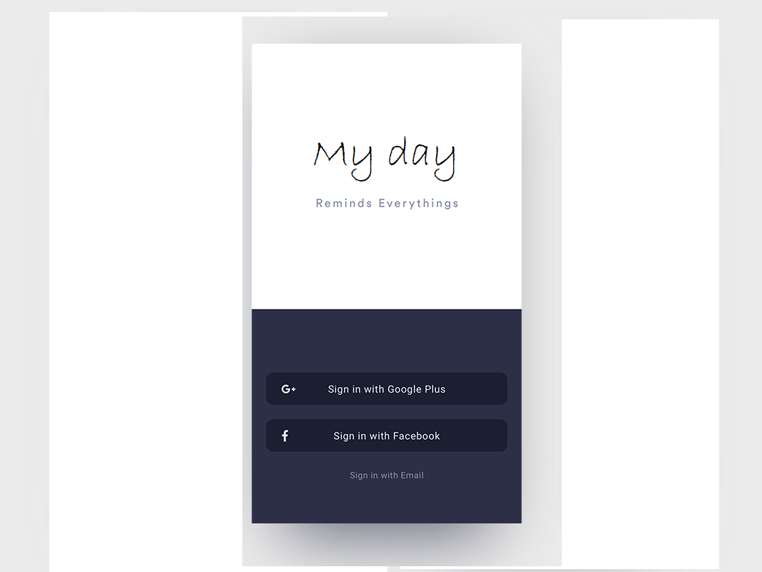


ВЫПОЛНИЛ:
Камариддинов Зиёвуддин
Группа: RI1-03
Мобильная приложение “ My Day”

Slide 2
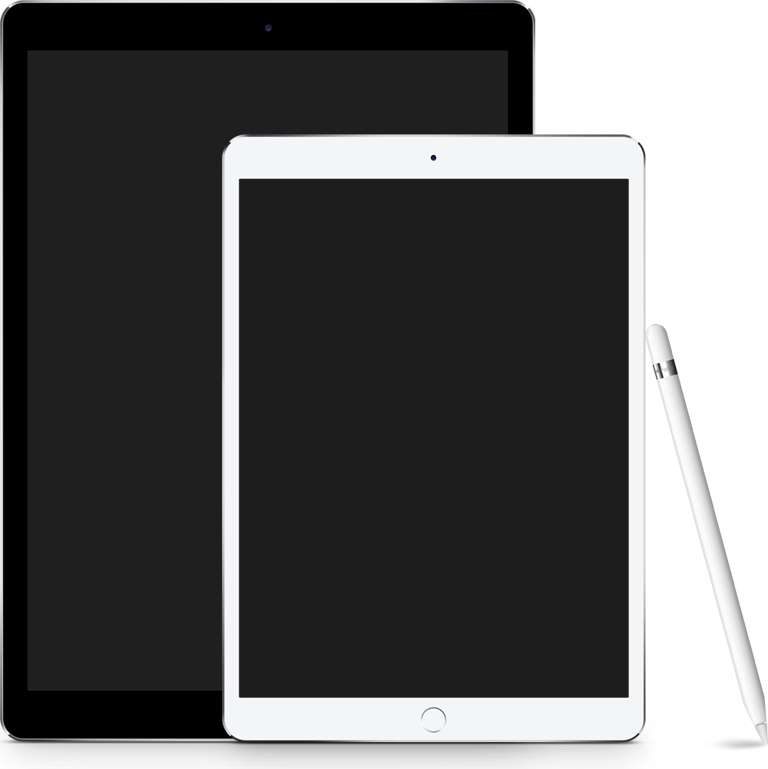

Определение Проблемы
Зачем нам "MY DAY"
75
50
Создание мобильного приложения “My day” осуществляется в целях повышения эффективности, результативности, мудрости и физическое состояние молодежь
25
0
DEC
JAN
FEB
MARCH
APRIL
Мобильного приложения “My day” — это, говоря буквально, управление временем. Точнее, комплекс знаний, принципов и техник, направленных на повышение эффективности деятельности

Slide 3
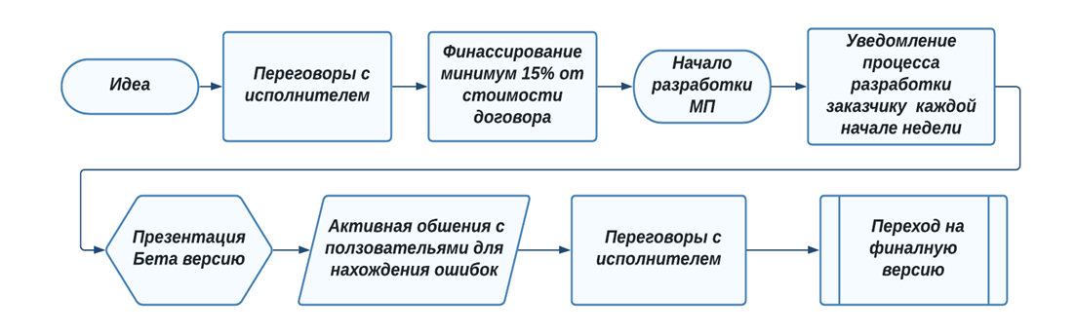
Схема реализации сценария и выполнения МП показана на рисунке ниже

Slide 4
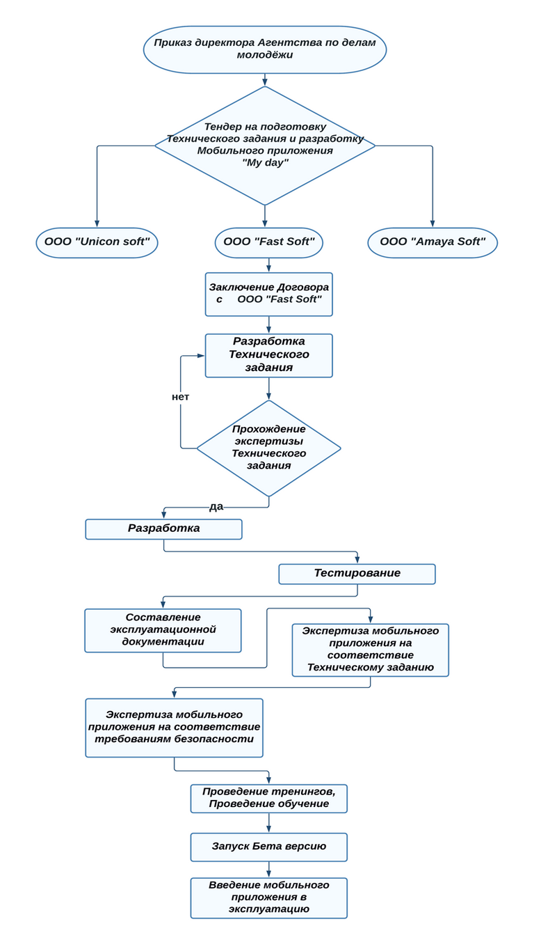
Сценарий проекта
Полное перечень этапов работ по созданию мобильного приложение “Му day”

Slide 5
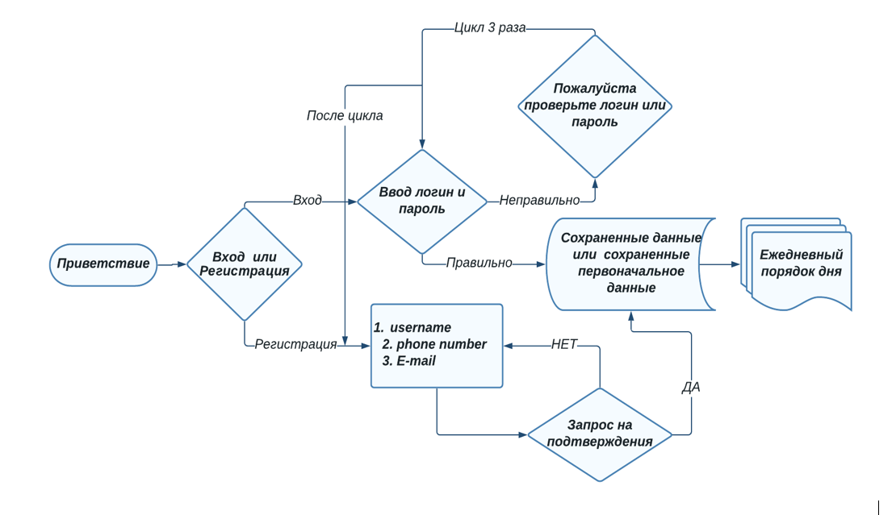

Дерево решений раздела регистрации

Slide 6
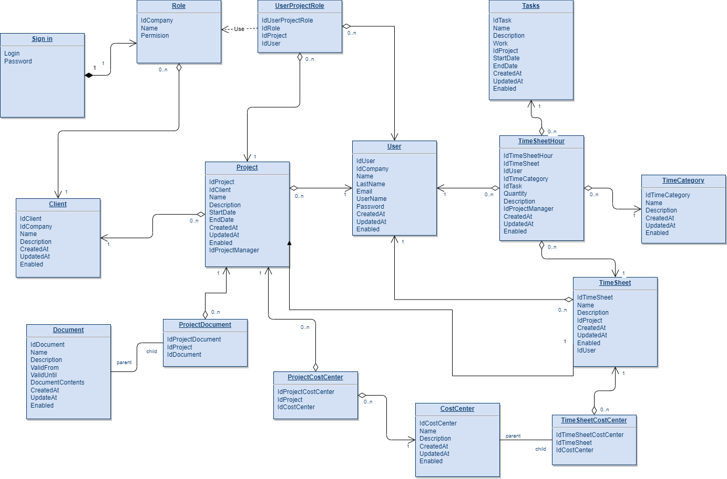
Дерево решений проекта

Slide 7
Требования к мобильному приложению
Для работы приложения требуется смартфон или планшетный компьютер с установленной операционной системой Android 4.0.3 или IOS 8+ (или более новой).
Для установки приложения требуется не менее 10 Мб свободного места в постоянной памяти устройства.
Для установки и обновления приложения, получения сведений о регистрации пользователя и оплаты выбранного тарифа необходимо подключение к сети интернет.
Для пользование приложением потребуется одно разовая регистрация
Для прохождения регистрации потребуется вести номер телефона
Для пользования и оплаты платними тарифами потребуется привязка банковской карты и набо вводит номер пасспорта
Для обращения в техническую поддержку требуется звонить и про диктовать номер телефона, который зарегистрированный в приложении
Для полноценной работы потребуется открыть в телефоне доступ к GPS

Slide 8
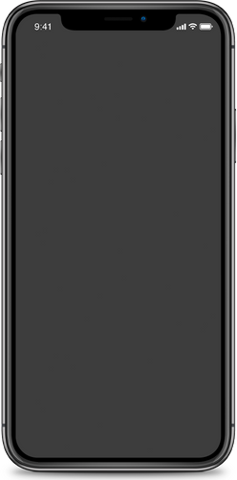
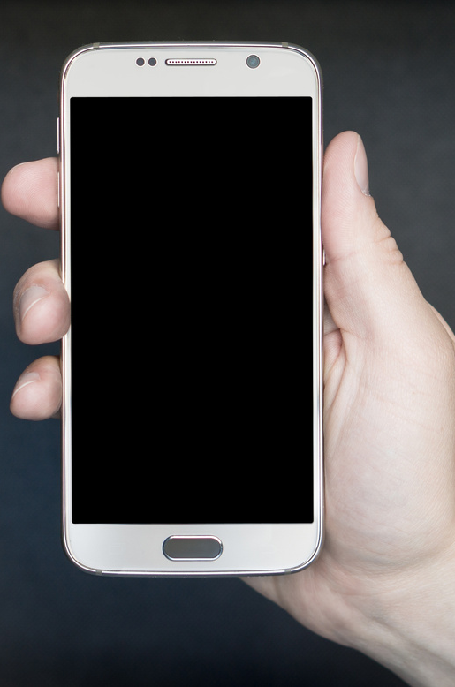
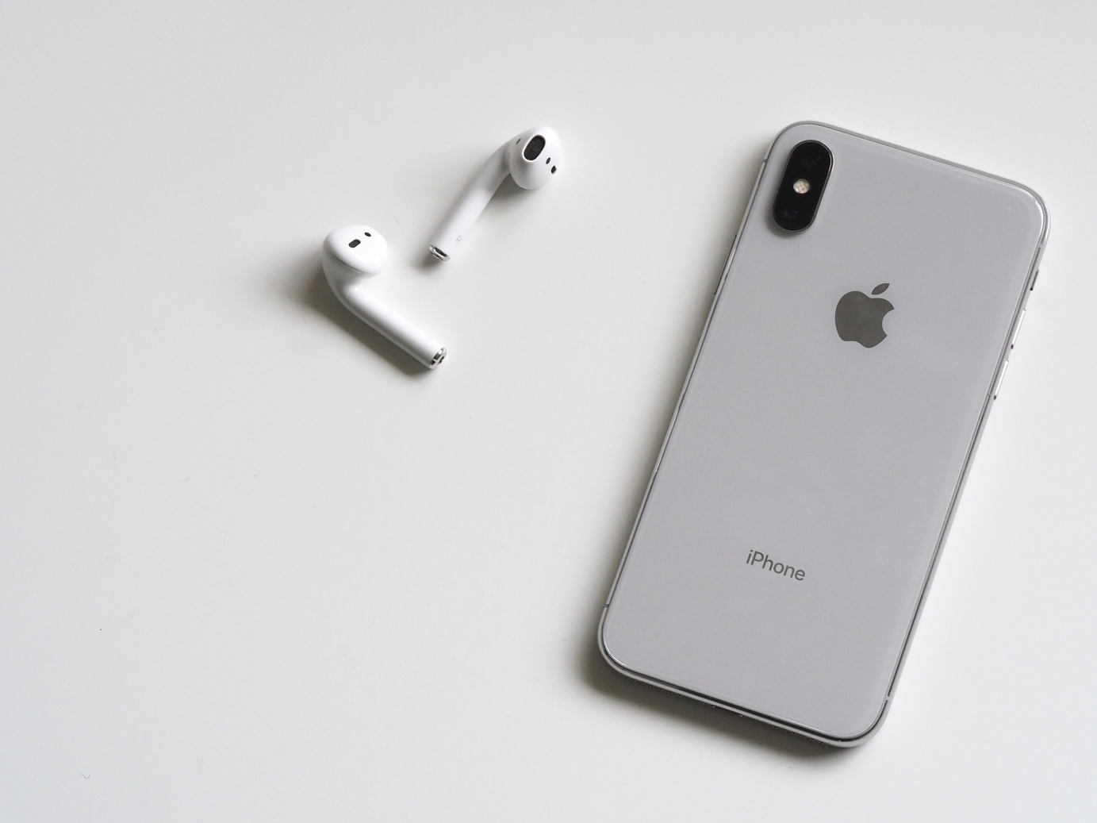
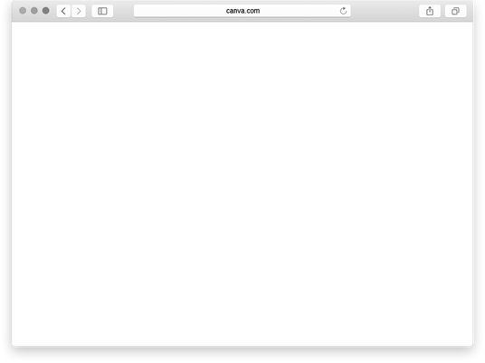
Мобильное приложение должен быть адаптивным и должен работать во всех устройствах

Slide 9
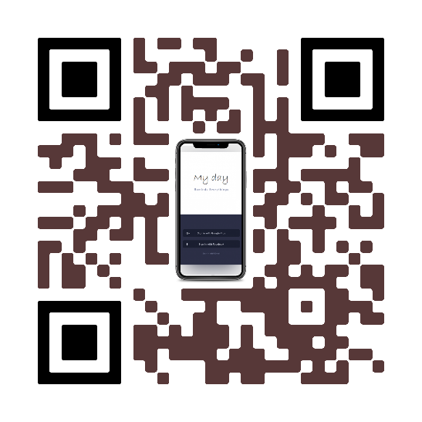
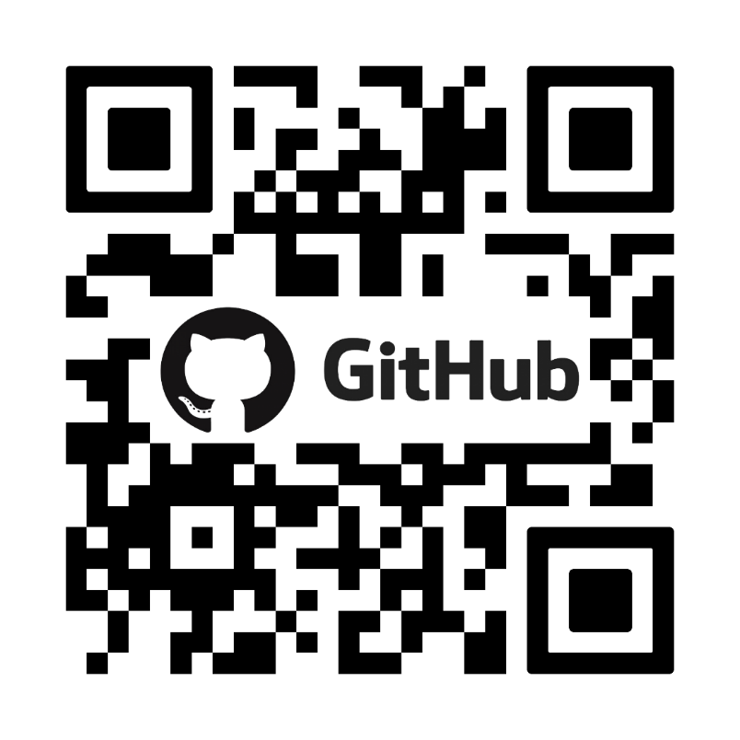
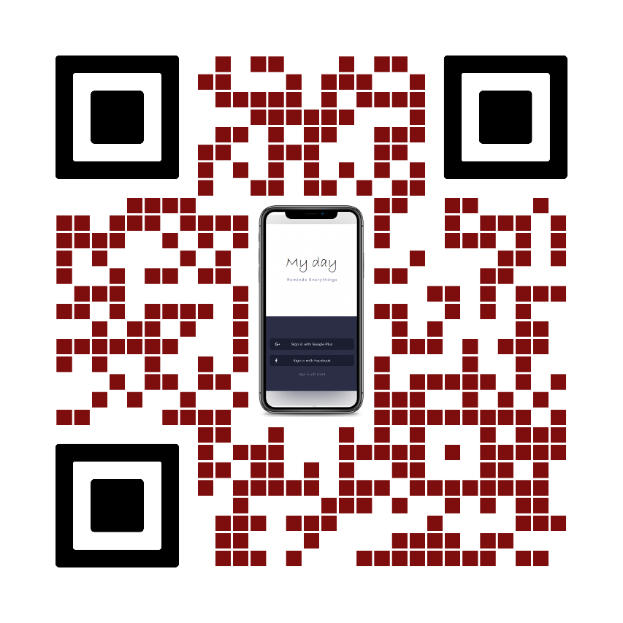
Маркетинг
Чтобы увеличить продажу и скачивание мобильного приложение потребуются рекламный сайт
https://moyden.ziyovuddin.uz/
Видео обзор приложение: qamariddinov.ziyovuddin.uz
Ссылка на Github с репозиториями проекта

Slide 10

Спасибо Вам что выбрали
My day
My day
You can do it

